Slide 1


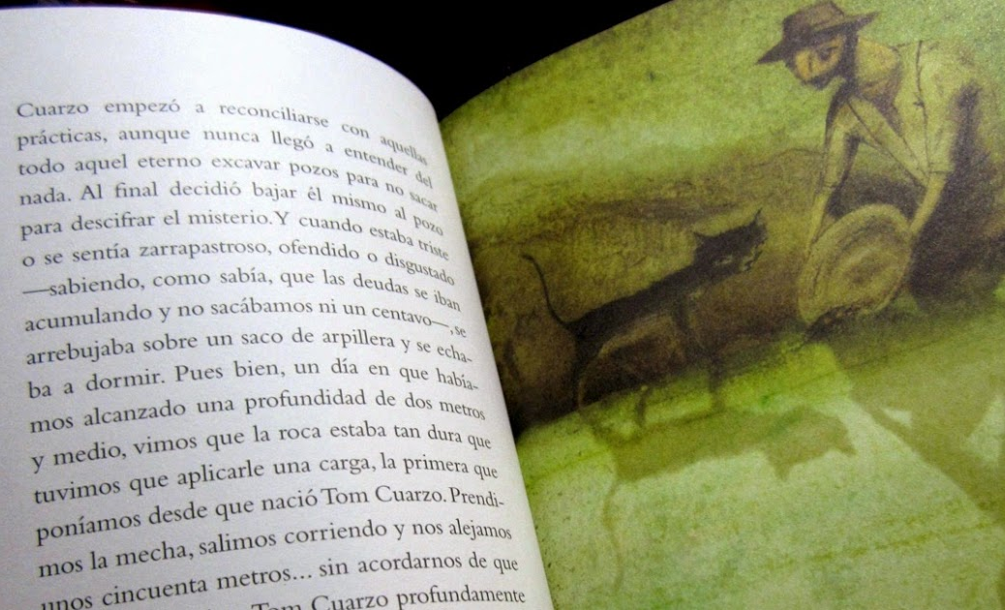

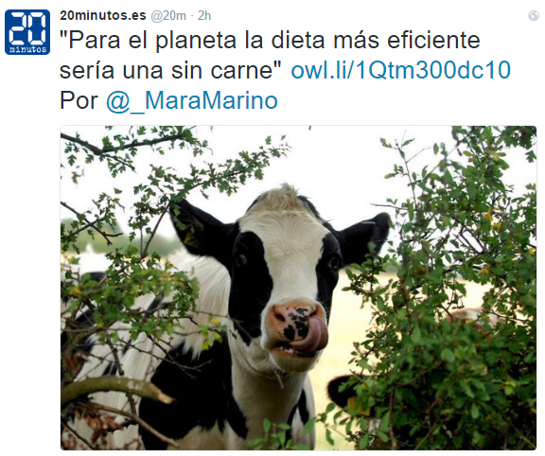
Get real!
Ohne Musik wäre das Leben ein Irrtum.
Friedrich Nietzsche, (Philosoph) 1844 – 1900
Vivre sans aimer n'est pas proprement vivre.
Molière ; La princesse d'Élide, 2, 1 (1664)
Using the genuine article and other authentic resources in the languages classroom
Notes:
Exploring the challenge of the new GCSE reading examinations
Authentic sources and resources for KS3 and KS4
Exploitation routines for busy teachers

Slide 2
Aims of the session
To examine the particular challenges of the new reading GCSE paper
To consider how to develop reading skills from KS3 into KS4
To learn some simple-to-use exploitation routines
To explore sources of authentic material for KS3 and KS4

Slide 3
Summary of challenges
Unpredictable / unfamiliar vocabulary
Tasks that focus on precise word level comprehension (translation, gap-fill tasks)
Greater range of styles of text (interviews, play/novel extracts with dialogue, formal reports)
Broader range of structures (as a result of the inclusion of literary and other authentic texts)

Slide 4

Successful readers…
approach reading positively
are 100% confident with question words.
slow down to ensure they don’t jump to conclusions
have a good level of vocabulary (in long-term memory, in particular high-frequency words.
recognise the links within word families and use this knowledge (and knowledge of syntax) to support their understanding.
use cognates to support understanding but do not rely on them too much.
are attentive to detail and read carefully (e.g. spotting negatives or ‘change of direction’ words (but, although, however) that impact meaning).
cope confidently without understanding every word.
interrogate sentences, asking ‘who’ is doing ‘what’ to ‘whom’?
can deduce the meaning of unfamiliar words by using the ‘mental working translation’ strategy.
are secure with verb endings in different tenses.
use grammatical knowledge to ‘narrow down’ possible options in exam questions.

Slide 5
Approaches to reading
Read for different purposes
Read a variety of material
Combine reading with speaking and writing
Combine reading with listening
Read to develop vocabulary
Read to translate
NB: Reading should always require thinking!

Slide 6
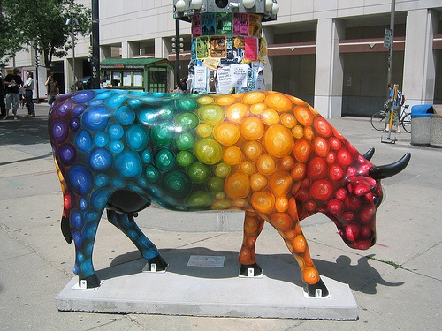
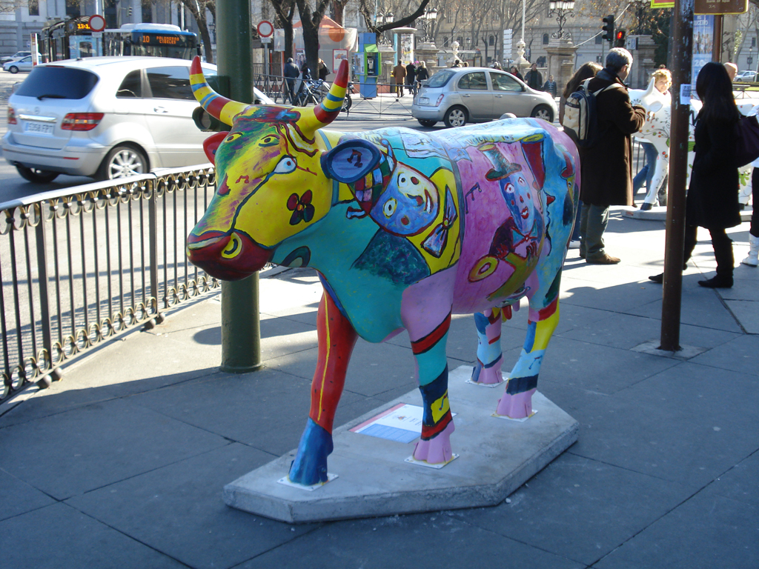
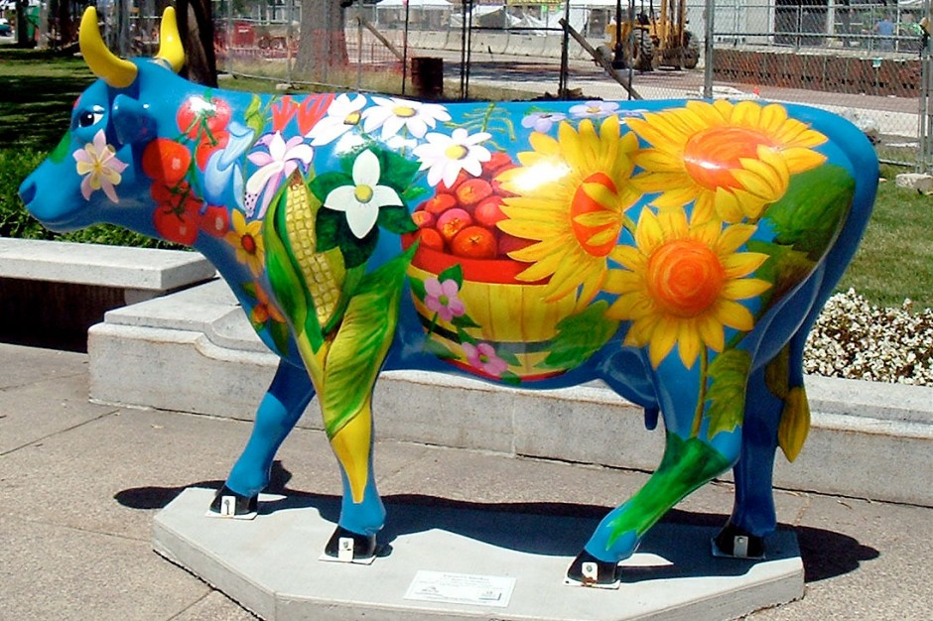
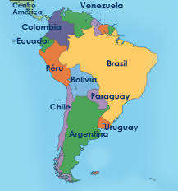
Quiero ver una vaca
Quiero ver una vaca colorada
Quiero ver una vaca colorada
A las tres de la tarde
Quiero ver una vaca colorada
A las tres de la tarde
De un día de febrero
Quiero ver una vaca colorada
A las tres de la tarde
De un día de febrero
En un campo verde
Quiero ver una vaca colorada
A las tres de la tarde
De un día de febrero
En un campo verde
O amarillo
Enrique Fierro (1942-). Poeta uruguayo
Notes:
Enrique Fierro nació en Montevideo, Uruguay en 1942 y vivió, entre 1974 y 1984, en la ciudad de México y, desde 1989 hasta hoy, es profesor de la Universidad de Texas en Austin. Entre 1985 y 1989 fue director de la Biblioteca Nacional del Uruguay.
Su primer título de poesía apareció en 1964 ("De la invención", Montevideo, Siete Poetas Hispanoamericanos), el último en 2002 ("Mutaciones, 2", México, Ediciones Sin Nombre).
Vintén Editor ha publicado cuatro de sus libros: "Quiero ver una vaca" (1989), "Homenajes" (1991), "La savia duda" (1996, Premio Nacional de Poesía del Ministerio de Educación y Cultura) y "Selección natural" (1999).

Slide 7






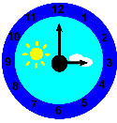



Usar para comunicarse
Producir de memoria
Producir con ayuda
Pronunciar
Comprender
Reconocer
Quiero ver una vaca
Quiero ver una vaca colorada
Quiero ver una vaca colorada
A las tres de la tarde
Quiero ver una vaca colorada
A las tres de la tarde
De un día de febrero
Quiero ver una vaca colorada
A las tres de la tarde
De un día de febrero
En un campo verde
Quiero ver una vaca colorada
A las tres de la tarde
De un día de febrero
En un campo verde
O amarillo
Notes:
Reinforce the meaning, bringing up the pictures, and read aloud chorally, with optional gestures.
I do as follows:
Quiero = turning key motion with right hand, finishing with thumb and forefinger forming a circle to reinforce the verb ending ‘o’.
ver = first and second fingers of right hand point to own eyes (makes a V) and then motion away from yourself
una vaca = ‘milking’ gesture right hand, then left hand (x 2) for each syllable u-na va-ca
colorada = rainbow gesture – palm facing away, starting left to right, ‘draw’ a rainbow shape with your hand
a las 3 de la tarde = hold 3 fingers up, then tap your left wrist for watch
de un día de febrero = left palm up raise towards sky on ‘dí’ and right palm up raise towards sky for ‘a’ to show the day/night that = 1 x day, then hands overlap and touch your heart twice on febrero.
en un campo verde – right hand make motion from left to right like ‘undulating hills’
o amarillo – make sunburst gesture to represent ‘yellow’

Slide 8
Usar para comunicarse
Producir de memoria
Producir con ayuda
Pronunciar
Comprender
Reconocer
Q_____ v__ u__ v___
Q_____ v__ u__ v___ c_______
Q_____ v__ u__ v___ c_______
A l__ t___ d_ l_ t____
Q_____ v__ u__ v___ c_______
A l__ t___ d_ l_ t____
D_ u_ d__ d_ f______
Q_____ v__ u__ v___ c_______
A l__ t___ d_ l_ t____
D_ u_ d__ d_ f______
E_ u_ c____ v____
Q_____ v__ u__ v___ c_______
A l__ t___ d_ l_ t____
D_ u_ d__ d_ f______
E_ u_ c____ v____
O a_______
Notes:
Students to produce the poem orally from the cued letters, visual prompts and teacher gestures.
You could repeat this stage several times.

Slide 9










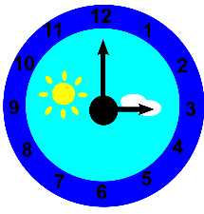


Usar para comunicarse
Producir de memoria
Producir con ayuda
Pronunciar
Comprender
Reconocer
Notes:
Students to ‘read’ the poem aloud from memory just from the visual prompts

Slide 10
Quiero ver una vaca
Quiero ver una vaca colorada
Quiero ver una vaca colorada
A las tres de la tarde
Quiero ver una vaca colorada
A las tres de la tarde
De un día de febrero
Quiero ver una vaca colorada
A las tres de la tarde
De un día de febrero
En un campo verde
Quiero ver una vaca colorada
A las tres de la tarde
De un día de febrero
En un campo verde
O amarillo
1
1+
1+
2
1+
2
3
1+
2
3
4
1+
2
3
4
5
Notes:
Students to analyse the structure of the poem.

Slide 11
Quiero ver una vaca
Quiero ver una vaca colorada
Quiero ver una vaca colorada
A las tres de la tarde
Quiero ver una vaca colorada
A las tres de la tarde
De un día de febrero
Quiero ver una vaca colorada
A las tres de la tarde
De un día de febrero
En un campo verde
Quiero ver una vaca colorada
A las tres de la tarde
De un día de febrero
En un campo verde
O amarillo
1
1+
1+
2
To write your own poem in this style there are several possibilities:
1. Just change the cow, time, month, colour of field
OR
2. Change the Quiero as well to Puedo (I can) / Debo (I must) / Tengo que (I have to) / Voy a (I’m going to) / Me gusta (I like) / Odio (I hate) /
OR
3. Change the VER as well
OR
4. Change everything except the essential structure
Notes:
Students to write their own poem with the same structure / style.
There are easy and more challenging ways to do these variations on a theme.
E.g.
Just change the cow, time, month, colour of field
OR
Change the Quiero as well to Puedo / Debo / Tengo que / Voy a / Me gusta / Odio / etc…
OR
Change the VER as well
OR
Change everything except the essential structure

Slide 12
Quiero ver una vaca
Quiero ver una vaca colorada
Quiero ver una vaca colorada
A las tres de la tarde
Quiero ver una vaca colorada
A las tres de la tarde
De un día de febrero
Quiero ver una vaca colorada
A las tres de la tarde
De un día de febrero
En un campo verde
Quiero ver una vaca colorada
A las tres de la tarde
De un día de febrero
En un campo verde
O amarillo
¿Qué?
¿Cómo?
¿Cuándo?
¿Qué fecha?
¿Dónde?
¿De qué color es…?
¿Cómo se llama?
¿Dónde vive?
¿De dónde es?
¿Cuál es su nacionalidad?
¿Qué idiomas habla?
¿Cuántos anos tiene?
¿Cuándo es su cumpleaños?
¿Qué tipo de vaca es?
¿Quién es su mejor amigo/a?
¿La vaca tiene mascotas?
Enrique Fierro (1942-). Poeta uruguayo
Notes:
Enrique Fierro nació en Montevideo, Uruguay en 1942 y vivió, entre 1974 y 1984, en la ciudad de México y, desde 1989 hasta hoy, es profesor de la Universidad de Texas en Austin. Entre 1985 y 1989 fue director de la Biblioteca Nacional del Uruguay.
Su primer título de poesía apareció en 1964 ("De la invención", Montevideo, Siete Poetas Hispanoamericanos), el último en 2002 ("Mutaciones, 2", México, Ediciones Sin Nombre).
Vintén Editor ha publicado cuatro de sus libros: "Quiero ver una vaca" (1989), "Homenajes" (1991), "La savia duda" (1996, Premio Nacional de Poesía del Ministerio de Educación y Cultura) y "Selección natural" (1999).

Slide 13


Our KS3 SOW say:
Every two weeks please do a starter activity based on authentic texts (recommended www.jde.fr / http://www.noticiasfacil.es/ES/NOTICIAS/Paginas/default.aspx / http://www.nachrichtenfuerkinder.de/ ) to familiarise students with authentic texts and develop their reading strategies.
You are encouraged to supplement the resources with your own material, especially to encourage use of the target language from the students.
das Quiz der Woche
Notes:
German:
http://www.tivi.de/fernsehen/logo/start/
http://www.blinde-kuh.de/aktuell/
http://www.sowieso.de/portal/
Spanish:
http://cnnespanol.cnn.com/category/ninos/
French:
http://www.1jour1actu.com/

Slide 14
1 Themed authentic starter slide (pronunciation +)
Notes:
The ideas I’m going to share do more than just one reading skill – they can do several in one task.

Slide 15


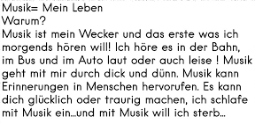

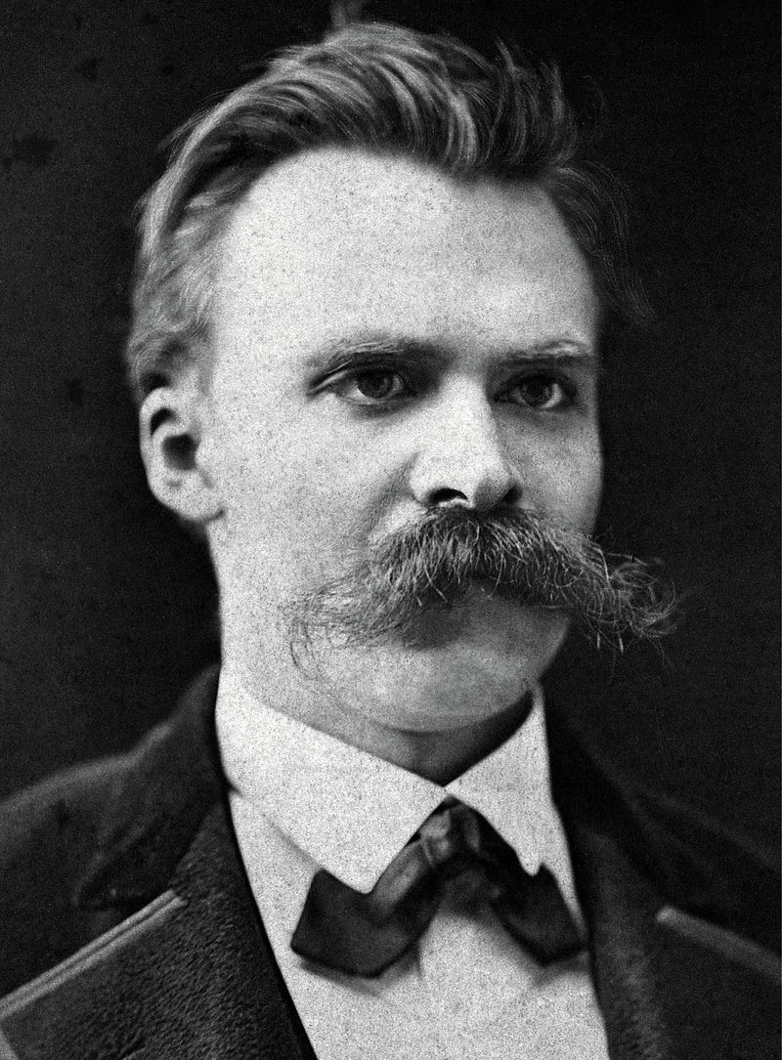
Friedrich Nietzsche (Philosoph) 1844 – 1900
Notes:
1 Themed authentic pre-starter slides.
1) one minute to ‘read the slide’ aloud
2) 30 seconds to ‘understand’ and ‘harvest’ something from the slide that you can re-use in your own speaking / writing.
3) Easy to differentiate – can also ask specific questions of students to develop noticing / link making – e.g. Musik ist mein Herzschlag (Schlagzeug / schlagen / Brittney Spears song ‘ Schlag mich Baby noch einmal’
3) Provides material for later differentiation in the lesson e.g. translate the blog post.

Slide 16
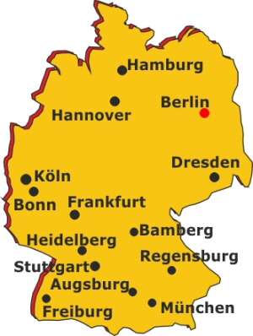

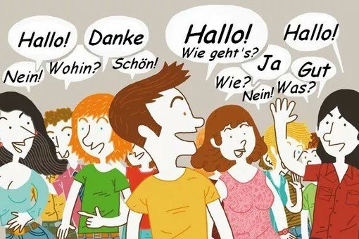




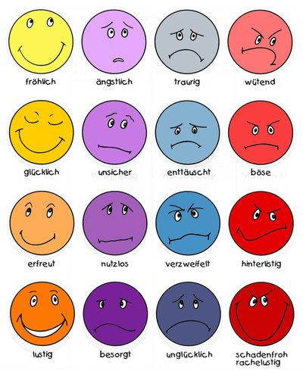
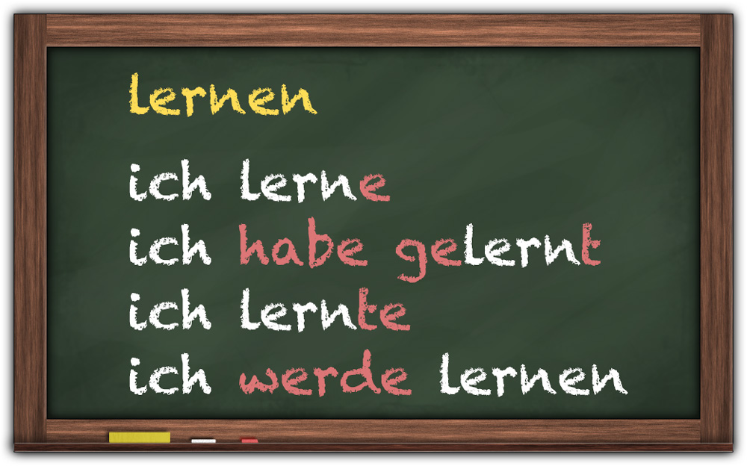
Notes:
Another example

Slide 17
2 Read for main details

Slide 18
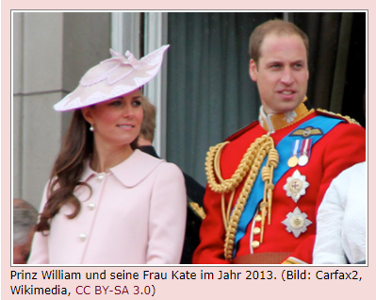
Die Briten sind begeistert: Prinz William und seine Frau Kate bekommen noch ein Baby.
Prinz William ist mit Kate verheiratet. Die beiden haben sich im Jahr 2011 in der Westminster Abbey in London in Großbritannien das Ja-Wort gegeben. Heute hat das Paar bereits zwei Kinder. Das sind Prinz George, der im Juli vier geworden ist. Und seine Schwester Charlotte, die zwei Jahre alt ist.
Großbritannien ist in Europa nicht das einzige Land, das noch ein Königshaus hat. Auch in anderen Ländern gibt es das noch. In Großbritannien ist Elizabeth II. (ausgesprochen: die Zweite) auf dem Thron. Sie ist bereits 91 Jahre alt.
William und Kate erwarten ein Baby.
1 Warum sind die Briten begeistert?
2 Wie viele Kinder haben sie schon?
3 Wie alt ist die Königin Elizabeth die Zweite?
4 Welche andere Länder haben auch ein Königshaus?
zwei
91
Notes:
Reminder to include a short authentic reading every four lessons / two weeks or so. This one is from last year but could easily be used again.
Students to focus first on pronunciation, then on recognition of familiar words, gist understanding, then can use the questions on the next slide to prompt understanding of the detail.

Slide 19
Die Briten sind begeistert: Prinz William und seine Frau Kate bekommen noch ein Baby.
Prinz William ist mit Kate verheiratet. Die beiden haben sich im Jahr 2011 in der Westminster Abbey in London in Großbritannien das Ja-Wort gegeben. Heute hat das Paar bereits zwei Kinder. Das sind Prinz George, der im Juli vier geworden ist. Und seine Schwester Charlotte, die zwei Jahre alt ist.
Großbritannien ist in Europa nicht das einzige Land, das noch ein Königshaus hat. Auch in anderen Ländern gibt es das noch. In Großbritannien ist Elizabeth II. (ausgesprochen: die Zweite) auf dem Thron. Sie ist bereits 91 Jahre alt.
1 married
2 a royal household/family
3 thrilled / over the moon
Notes:
Reminder to include a short authentic reading every four lessons / two weeks or so. This one is from last year but could easily be used again.
Students to focus first on pronunciation, then on recognition of familiar words, gist understanding, then can use the questions on the next slide to prompt understanding of the detail.

Slide 20
Beantworte die folgenden Fragen auf Deutsch:
1 Warum sind die Briten begeistert?
2 Wie viele Kinder haben sie schon?
3 Wie alt ist die Königin Elizabeth die Zweite?
4 Welche andere Länder in Europa haben auch ein Königshaus?
Findet das Wort auf Deutsch für:
1 married
2 a royal household/family
3 thrilled / over the moon
William und Kate erwarten ein Baby.
zwei
91
Spanien
Norwegen
Dänemark
Belgien
Luxemburg
Liechtenstein
Monaco
Andorra
Holland
Schweden
verheiratet
ein Königshaus
begeistert

Slide 21
3 Read for skimming and scanning
Gist to detail routine
1. Read once and match paragraph headings to the correct paragraph.
2. Read a second time and highlight any sentences that you can ‘guess’ the overall meaning of and record the number of sentences
3. Read a third time and infer the meanings of several words from the words either side in the sentence
4. Record your own impression of how much of the text you understand (this is important for teacher feedback later).

Slide 22


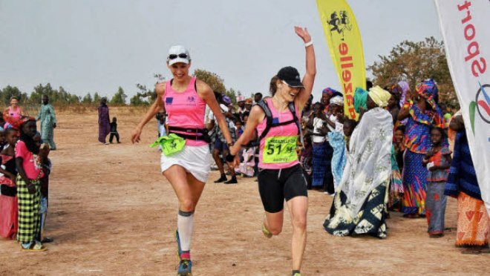
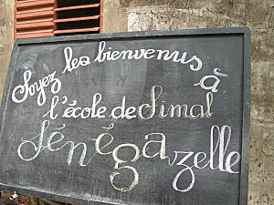
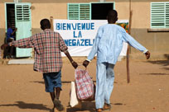
La Sénégazelle
La Sénégazelle est une course à pied humanitaire. Son but est de distribuer du matériel scolaire dans des écoles du Sénégal, en Afrique.
C’est aussi une épreuve sportive uniquement feminine. Tous les ans, 40 “gazelles” participant à cette course extraordinaire.
Avant de partir de la France, chaque participante doit rassembler les fournitures scolaires (règles, cahiers, stylos, crayons – même des craies et des ardoises à l’ancienne) qu’elle distribuera aux élèves sénégalais. Normalement, ce matériel est donné gratuitement par des collèges et des commerces locaux.
La course se déroule en cinq étapes. Une fois arrivées au Sénégal, les gazelles doivent courir entre huit et treize kilomètres chaque jour, pour se rendre dans divers villages.
Bien sûr, les coureuses se sont beaucoup entraînées pour ça en France, mais les conditions au Sénégal sont complètement différentes à cause de la chaleur.
Néanmoins, chaque gazelle est naturellement fière d’y avoir participé et dit que c’était une expérience inoubliable.
Studio 3 Rouge p.127
http://www.senegazelle.fr/
https://www.youtube.com/watch?v=j1JiCFarqPU
Notes:
Discuss with delegates the value of pictures, symbols, titles as the point of departure for working on a challenging text.
If these ideas haven’t surfaced in the group work, mention also the value of:
1 A multiple choice quiz in the TL to get students familiar with the key ideas.
2 Subtitles (in TL or English) for each of the paragraphs, for students to match up.
3 Using all of the numbers, asking students what they refer to OR giving them their referents from the text but in a jumbled order.
4 Find numbers of different things e.g. all the words that refer to girls, all of the school equipment, three things about Senegal, etc..
5 Sentence completion task (in English if you want to support later translation work) which summarises the main content.
6 Verb reference work – after identifying specific verbs, ask students to re-constitute the infinitive forms, look them up, re-insert them back into the text and translate those phrases only.
(5 mins)

Slide 23
1 Lis le texte. Mets les titres dans l’ordre du texte.
a Proud participants
b Feeling the heat!
c No boys allowed in this race
d The five stages
e A race with an educational purpose
f Schools and businesses lend a hand
2 Relis le texte. Complète the phrases en anglais.
1 The Sénégazelle is a ________.
2 Every year, 40 ‘gazelles’ ____________.
3 Before leaving France, each participant has to _________.
4 Every participant is proud to have taken part and says ____________.
3 Traduis le texte en anglais.
Translating
You cannot always translate word-for-word.
Once you have the meaning of the sentence in your head, play with the word order until you have English that sounds natural when you read it.
If you look up a word in a dictionary, don’t accept the first definition you find. Try different possibilities in context and see which one fits best.
Read aloud what you have written. Make sure it sounds right to you.

Slide 24
4 Read for talk (hotseating routine)

Slide 25

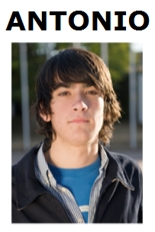
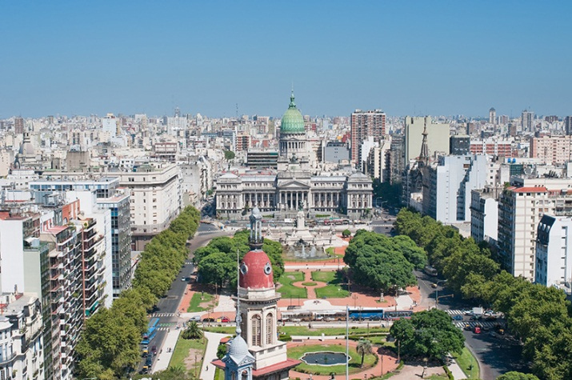
Hotseating
Argentina, el uno de enero, 2015
¡Hola! ¿Qué tal? Me llamo Antonio y vivo en Argentina, en Buenos Aires. Tengo trece años y mi cumpleaños es el quince de mayo.
Soy bastante sincero. También soy generoso, pero no soy tímido. Tengo una hermana que se llama Rosa. Tiene catorce años. En mi opinión, es un poco tonta.
Tengo un ratón y dos peces. Mi ratón es blanco y muy divertido.
Mis peces son azules y amarillos y son estupendos, pero no son muy listos. Mi color favorito es el amarillo.
Mi pasión es el rugby y mi héroe es Felipe Contepomi. ¡Es genial! Mi cantante favorita es Beyoncé porque es fenomenal.
Mi programa favorito es ‘Factor X’.
¿Y tú? ¿Qué tipo de persona eres?
¿Tienes mascotas?
¿Tienes hermanos?
¿Cuándo es tu cumpleaños?
❶
❷
❸
❹

Slide 26
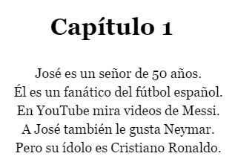
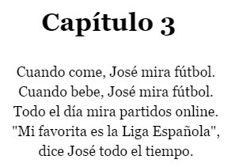

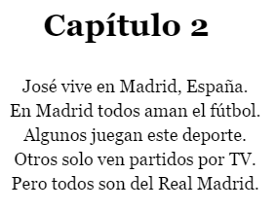
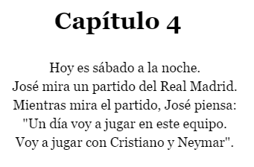
Notes:
3rd person questions?
https://www.amazon.co.uk/Spanish-Novels-F%C3%BAtbol-Madrid-Beginners-ebook/dp/B00K86FUZG?ie=UTF8&camp=1634&creative=6738&linkCode=as2&redirect=true&ref_=x_gr_w_bb&tag=x_gr_w_bb_uk-21
There are lots of different ones at different CEFR levels
They are for e-readers and very cheap
Encourage independent reading.

Slide 27


5 Reading + listening
7 Reading to learn new information

Slide 28
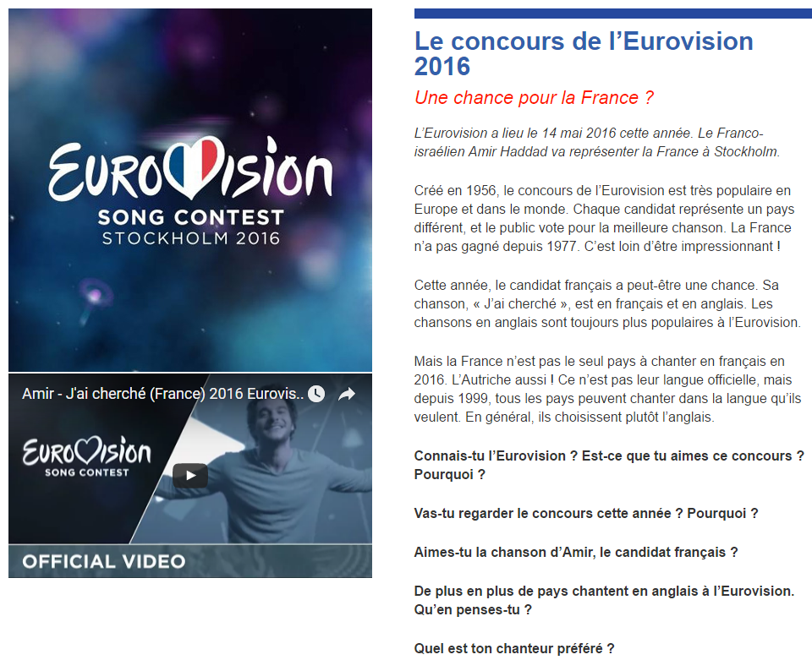
http://maryglasgowplus.com/
Notes:
Only £15 subscription for unlimited access BUT for free you can download listen+read articles at 3-4 different levels.
This one was obviously great for last month!
Also excellent for the news slots in starters OR for more involved reading work.

Slide 29
Eurovision Song Contest 2016 Grand Final
Performer: Amir
Song title: J'ai cherché
Music by: Nazim Khaled, Amir Haddad, Johan Errami
Lyrics by: Nazim Khaled, Amir Haddad
J’ai cherché
un sens à mon existence
J’y ai laissé mon innocence
J’ai fini le coeur sans défense
J’ai cherché
L’amour et la reconnaissance
J’ai payé
Le prix du silence
Je me blesse et je recommence
Tu m’as
Comme donné l’envie d’être moi
Donné un sens à mes pourquoi
Tu as tué la peur
Qui dormait là
Qui dormait là
Dans mes bras
http://fr.maryglasgowplus.com/students/features/31983

Slide 30
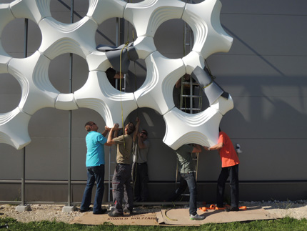
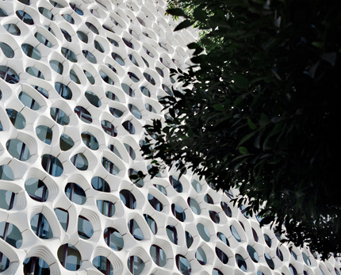
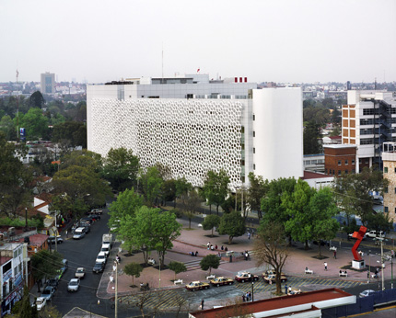
¿Qué hay en la foto?
¿Cómo es?
¿Dónde está?
¿Por qué crees que el edificio es especial?
http://es.maryglasgowplus.com/students/features/32062?level=el+sol
© Elegant embellishments/Alejandro Cartagena

Slide 31


¡El edificio que come esmog!
Está en Ciudad de México
En Ciudad de México hay un edificio muy especial. ¡Es un edificio que come esmog! El edificio es un hospital. Es el hospital Manuel Gea González. Su fachada es increíble. Es de color blanco y tiene la forma de un coral.
«En la fachada usamos un material que se llama dióxido de titanio», dice Daniel Schwaag. «Este material reacciona con la luz del sol y rompe las partículas contaminantes. ¡Es un material inteligente!». Daniel es alemán. Es experto en materiales y diseñador.
«Podemos usar materiales inteligentes para combatir el esmog», dice. En Ciudad de México hay mucha contaminación. ¡Cada día circulan 4 millones de automóviles!
Notes:
KS3 – Y7/8

Slide 32
¡El edificio que come esmog!
Está en Ciudad de México
En Ciudad de México hay un edificio muy especial. ¡Es un edificio que come esmog! El edificio es el hospital Manuel Gea González. Su fachada es increíble. Fue diseñada para limpiar el aire de la ciudad.
«En la fachada usamos un material que se llama dióxido de titanio», dice Daniel Schwaag. «Este material reacciona con la luz del sol y rompe las partículas contaminantes. ¡Es un material inteligente!». Daniel es alemán. Es experto en materiales y diseñó la fachada.
«Podemos usar materiales inteligentes para combatir la contaminación», dice. Ciudad de México es una de las ciudades más contaminadas del mundo. ¡Cada día circulan 4 millones de automóviles!
Notes:
KS3 – Y8/9

Slide 33
¡El edificio que come esmog!
Está en Ciudad de México
En Ciudad de México hay un edificio muy especial. ¡Es un edificio que come esmog! El edificio es el hospital Manuel Gea González y tiene una fachada increíble. La fachada fue diseñada para limpiar el aire de la ciudad.
«En la fachada usamos un material que se llama dióxido de titanio», dice Daniel Schwaag. «Este material reacciona con la luz del sol y rompe las partículas contaminantes. ¡Es un material inteligente!». Daniel es alemán. Es experto en materiales y diseñó la fachada.
«Podemos usar materiales inteligentes para combatir la contaminación», dice. Ciudad de México es una de las ciudades más contaminadas del mundo. ¡Cada día circulan 4 millones de automóviles! «Creo que Ciudad de México necesitará muchos edificios ‘come esmog’ en el futuro», dice.
Notes:
GCSE level

Slide 34
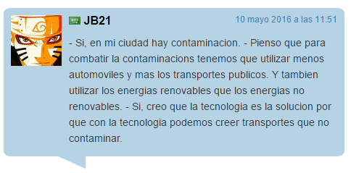
¡Habla!
¿En tu ciudad hay contaminación?
En tu opinión, ¿cómo podemos combatir la contaminación?
¿Crees que la tecnología es la solución? ¿Por qué?
Frases útiles
Creo que… / Pienso que… / Opino que … / Me parece que…
Notes:
Read for ideas
Read to develop noticing skills / accuracy (i.e. find the mistakes)

Slide 35
6 Reading to develop memory and attention

Slide 36








Gruppenarbeit
Person 1 | Person 2 | Person 3 | Person 4
Richtig / falsch?
Aussprache?
Personen 1, 2, 3 und 4:
There are 4 rounds.
Swap roles each round.
Everyone must do each role once.
(If you have 3 in your group – you have to make it work!)
Organise yourselves into roles (quickly!)
Everyone writes answers.
No-one speaks English!

Slide 37

1
Hallo! Ich bin in Salzburg, in Österreich mit meiner Mutter. Wir wohnen in einem tollen Ferienhaus. Das Wetter ist sehr heiß. Hier kann man sich entspannen und eine neue Kultur erleben. Ich finde es prima hier!

Slide 38


1
Wo: __________________
Mit wem: _______________
Wetter: __________________
Wohnt:_________________
Aktivitäten: _______________
____________________________
Meinung: _________________
2
Wo: __________________
Mit wem: _______________
Wetter: __________________
Wohnt:_________________
Aktivitäten: _______________
____________________________
Meinung: _________________
Salzburg, Österreich
3
4
Wo: __________________
Mit wem: _______________
Wetter: __________________
Wohnt:_________________
Aktivitäten: _______________
____________________________
Meinung: _________________
Wo: __________________
Mit wem: _______________
Wetter: __________________
Wohnt:_________________
Aktivitäten: _______________
____________________________
Meinung: _________________
Notes:
This task needs a bit of explanation – ask Rachel.

Slide 39
1
Wo: __________________
Mit wem: _______________
Wetter: __________________
Wohnt:_________________
Aktivitäten: _______________
____________________________
Meinung: _________________
2
Wo: __________________
Mit wem: _______________
Wetter: __________________
Wohnt:_________________
Aktivitäten: _______________
____________________________
Meinung: _________________
Salzburg, Österreich
Sylt
Mutter
Onkel, Tante
sehr heiß
sonnig, aber windig
in einer Pension
in einem Hotel
sich entspannen,
eine neue Kultur erleben
Wassersport treiben,
am Strand liegen
prima!
großartig
3
4
Wo: __________________
Mit wem: _______________
Wetter: __________________
Wohnt:_________________
Aktivitäten: _______________
____________________________
Meinung: _________________
Wo: __________________
Mit wem: _______________
Wetter: __________________
Wohnt:_________________
Aktivitäten: _______________
____________________________
Meinung: _________________
Bayern, Deutschland
Zürich
Schule
Freunden
Es schneit
mies!
Ferienhaus
Jugendherberge
Ski fahren
neue Leute kennen lernen
Sehenswürdigkeiten besichtigen
Essen probieren
wunderbar!
toll!

Slide 40
8 Reading to analyse and make judgements

Slide 41
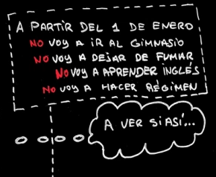

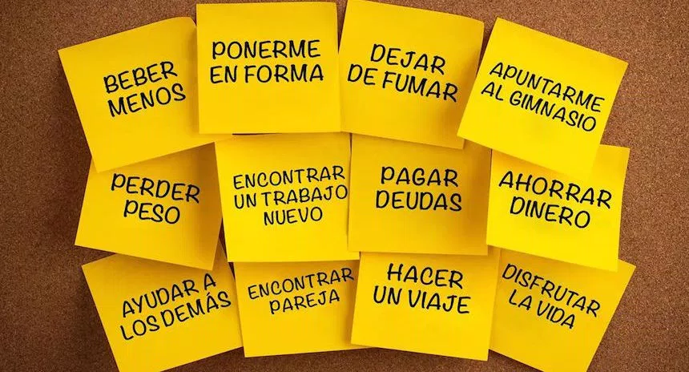

1 Complete the Venn diagram for 1) and 2)
2 Which set of New Year’s resolutions can you best identify with? Why?
3
1
2
4

Slide 42
1
2
A partir de ahora, Voy a…
1 hacer más ejercicio
1 I’m going to get fitter / do more exercise. | 3 I’m going to eat more healthily. | 5 I’m going to lose weight.
2 I’m going to drink more healthily | 4 I’m going to stop smoking. | 6 I’m going to help others.
Notes:
1 First look at the English phrase. Then look at 1) and 2) sets of resolutions and see if there are any phrases that talk about fitness. If so, write them in. If the phrase is exactly the same in both 1) and 2) write it in the overlap.

Slide 43
1
2
A partir de ahora, Voy a…
1 ponerme en forma
1 hacer más ejercicio
1 apuntarme al gimnasio
1 salir a caminar todos los días.
4 dejar de fumar
2 beber menos
5 perder peso
6 ayudar a los demás
1 I’m going to get fitter / do more exercise. | 3 I’m going to eat more healthily. | 5 I’m going to lose weight.
2 I’m going to drink more healthily | 4 I’m going to stop smoking. | 6 I’m going to help others.
Notes:
First look at the English phrase. Then look at 1) and 2) sets of resolutions and see if there are any phrases that talk about fitness. If so, write them in. If the phrase is exactly the same in both 1) and 2) write it in the overlap.
No. 3 isn’t represented so ask students for suggestions – several different ones:
Voy a comer menos comida basura / rápida / menos grasa y sal
Voy a comer sano / más sano
Voy a comer más verduras y fruta.

Slide 44
9 Reading for comprehension
1) Multiple choice
2) Find the English for
3) True / False
4) Picture sequencing
5) Table / grid completion
6) Cloze text
7) Question / answer

Slide 45


Reading strategies
Prediction What can you tell about the text from the title, the exam rubric, any visuals, the layout, the punctuation?
Anticipation Read the English questions to add to your overall sense of what the text is about, and anticipate possible answers based on real world logic and probability.
Skim reading Read the whole text once through to add to your gist understanding. Don’t stop when there are unfamiliar words.
Scanning Go back to the questions, one by one. Decide what information you need. Who? What? Where? When? Why? If the task is multiple choice, scan the text for those specific words. If not, scan for possible answers that fit, e.g. a person for ‘Who?’.
Evaluation Keep the overall text and context in mind. Ensure that answers don’t contradict each other (use in-text logic) and are not impossible or unlikely (use real world logic).
Deduction and inference In more challenging questions, the answers are not directly given but are built-up by piecing together hints from the text. Where the answer is not immediately clear, look at the sentence before and after the keyword to get more information.
Notes:
© Pearson Education Ltd 2015. Copying permitted for purchasing institution only. This material is not copyright free.

Slide 46
Vendeur de rêves by Christine Beigel
(Theme: School)
Read the text. Marcus is caught up in an embarrassing situation at school.
3 The teacher is interested when she hears that Marcus’s father is an airline pilot because … …
A she is hoping for a cheap flight.
B she thinks it’s a good job.
C she wants Marcus to travel.
D the school is organising a careers fair.
La sonnerie me tire de mes pensées. C’est déjà la fin de la journée. Dans le bruit général des chaises et des cartables qu’on referme, la prof principale réclame du silence, un peu de silence. Elle dit:
-Marcus, j’ai cru comprendre que ton père était pilote de ligne, c’est formidable! Le collège organise un forum des métiers. Tu pourrais peut-être lui demander de venir nous parler?
-Ouais, trop chouette, Madame! s’écrie Brice, aussitôt suivi par presque toute la classe.
Je sens mes joues devenir pourpre, je n’ai pas encore mis mon blouson, mais j’ai chaud, et là, au lieu de tout avouer, attendez, tout ça c’est une blague, ce n’est pas vrai, j’ai menti, mon père il est chômeur, je dis avec hésitation:
-Ben … euh … oui, pourquoi pas!
4 The teacher wants Marcus to…
A give a presentation about his father.
B become a pilot.
C ask his father to give a presentation.
D become a teacher at the school.
5 When the teacher asks him to speak to his father, Marcus…
A goes red.
B shakes his head.
C goes pale.
D feels cold.
6 Marcus feels uncomfortable about the teacher’s suggestion because …
1 The scene takes place…
A he has been given a detention.
B he does not know his father.
C he does not want to talk in public.
D he lied about his father’s job.
A at the end of a journey.
B at the start of a journey.
C at the start of the day.
D at the end of the day.
1. Do the multiple choice without a dictionary.
2. Then identify / highlight a) words you know (green), b) words you can guess from the context (leave blank), c) words you need to look up to be sure about (another colour/underline)
3. Create a working English translation of the text.
4. Extract all the verbs and write them up in their infinitive form (add these to your memory!).
2 The atmosphere at the start of the passage is…
A silent.
B excited.
C noisy.
D serious.
Source: Christine Beigel, ‘Vendeur de rêves’, © 2011 Editions Sarbacane
Notes:
Edexcel Literature support

Slide 47
Die Muschelmagier by Kai Meyer
Jolly has spent the night ...
Eine Stimme weckt sie. Jolly wacht auf und hat schlechte Kopfschmerzen. Sie liegt auf einer Matte auf dem Boden in einer Hütte. Es gibt eine Höhle als Fenster in der Hütte, und durch das Fenster kommt ein kleiner Streifen Tageslicht.
Sie hört ein Schrei.
Jetzt ist es still. Sie hört an. Sie hört das Meer, den Wind. Und... ja, Stimmen. Sehr weit enfernt.
Wo ist sie? Was macht sie hier?
Sie denkt ein bisschen. Dann erinnert sie sich. In ihrer Erinnerung sieht sie Bilder, schreckliche Bilder. Die Bilder tun ihr weh, so viel weh wie ihre Kopfschmerzen.
Sie sind über Bord gegangen. Es gab einen Seesturm. Jolly und Griffin sind im Wasser gelandet.
A on a mat.
B at home.
C under the stars.
D in hospital
Jolly can hear voices ...
A in the hut.
B far away.
C on the phone.
D in her head.
The images that come back to her are ...
A fun.
B boring.
C pleasant.
D horrible.
Jolly is woken up by …
Jolly remembers ...
A a storm.
B an alarm clock.
C a scream.
D a voice.
A finding the mat.
B landing the boat.
C falling into the sea.
D building the hut.
1. Do the multiple choice without a dictionary.
2. Then identify / highlight a) words you know (green), b) words you can guess from the context (leave blank), c) words you need to look up to be sure about (another colour/underline)
3. Create a working English translation of the text.
4. Extract all the verbs and write them up in their infinitive form (add these to your memory!).
When Jolly wakes up she ...
A has toothache.
B has back pain.
C feels sick.
D has a headache.

Slide 48
10 Reading for translation
http://qualifications.pearson.com/content/dam/pdf/GCSE/French/2016/teaching-and-learning/Approaches_to_translation.pdf

Slide 49
Your brother's Belgian friend has shared the following post on Facebook. Your brother asks you to translate it into English for him.
Mon école est grande. On a des examens deux fois par an. Hier, j’étais triste parce que mon meilleur ami a quitté l’école. Ses parents ont acheté une maison en France. Ils vont habiter à Paris.
Your sister has seen this post on Facebook and asks you to translate it for her into English.
Mes parents sont trop stricts parce qu’ils pensent que je ne fais pas assez de travail scolaire. Le week-end dernier, ils ne m’ont pas permis de sortir avec mes copains. Ce n’était pas juste ! J’aimerais obtenir de très bonnes notes cette année pour les persuader que je réussirai tous mes examens.

Slide 50
You receive an e-mail from your Swiss exchange partner about her parents.
Translate the message into English for your family.
Meine Mutter ist sportlich und sehr gesund. Sie macht abends oft Leichtathletik und isst viel Salat. Am Wochenende arbeitet mein Vater gern allein im Garten. Letzten Samstag ist er mit Freunden an die Küste gefahren.
Your younger sister has received an e-mail from her Austrian partner giving some
details of a family holiday. She is struggling to understand the message and asks you to translate it.
Letztes Jahr sind wir im Herbst nach Griechenland geflogen. Wir haben zuerst sieben Nächte in einer Pension direkt am Strand verbracht. Dann sind wir in ein Luxushotel umgezogen, wo wir das beste griechische Essen ausprobieren konnten. In der Zukunft werden wir dorthin zurückfahren, aber das nächste Mal länger da bleiben.

Slide 51
You have received this post on Facebook. Translate it into English for your family.
En mi opinión, las redes sociales son muy útiles porque puedes leer mucha información sobre temas diferentes. Por ejemplo, ayer vi un anuncio para el cine y la semana que viene voy a ver una película de ciencia ficción.
You see this news item about a local schoolgirl in Spain. Translate it into English for your friend.
Sofía es una joven cantante que también toca la guitarra. Empieza a ser famosa por los vídeos que ha colgado en la red. “A veces esto tiene un efecto grave en mis estudios,” dice Sofía. “Por ejemplo, anoche tuve deberes, pero no los hice porque estaba grabando una actuación para la radio”.

Slide 52



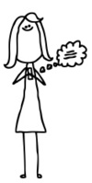

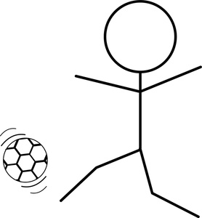
1 | 2 | 3
4 | 5 | 6
cantar
bailar
tocar la guitarra
montar en bici
jugar al fútbol
mandar SMS

Slide 53


Un hombre sin cabeza
Un hombre sin cabeza
no puede usar sombrero.
Pero éste no es
su mayor problema:
no puede pensar,
no puede leer,
no puede cantar,
no puede comer
No puede escuchar,
ni puede entender,
que para amar y besar
cabeza se debe tener.
Armando José Sequera
Notes:
Students complete the poem with possible infinitives, then we check to see what the real version is like.
They can draw on the 40 infinitives they have encountered this year.

Slide 54
Un hombre sin cabeza
1 Un hombre sin cabeza
2 no puede usar sombrero.
3 Pero éste no es
4 su mayor problema:
5 no puede pensar,
6 no puede leer,
7 no puede cantar,
8 no puede comer
9 No puede escuchar,
10 ni puede entender,
11 que para amar y besar
12 cabeza se debe tener.
Armando José Sequera
Notes:
Students complete the poem with possible infinitives, then we check to see what the real version is like.
They can draw on the 40 infinitives they have encountered this year.

Slide 55
ayudar |  | montar
bailar |  | navegar
cantar |  | odiar
chatear |  | olvidar
dibujar |  | osar
escuchar |  | pensar*
encontrar |  | preguntar
hablar |  | sacar
jugar* |  | terminar
llamarse |  | tocar
llevar |  | trabajar
mandar |  | visitar
aprender
beber
comer
leer
ver
escribir
salir
vivir
(yo) hablo
(tú) hablas
(él / ella) habla
(Usted) habla
(nosotros) hablamos
(vosotros) habláis
(ellos / ellas) hablan
(Ustedes) hablan
Present
tense
Apply these endings to any –AR infinitive verb to form the present tense.
estar
ir
hacer
querer
ser
tener
encantar
gustar

Slide 56
Reading: In short…
Lots of exposure to authentic material outside of the course we are using
Explicit focus on strategies (bit by bit) in KS3/4
Look carefully at the SAMS and what is required in the reading papers
Re-use and adapt current past paper questions / text book / authentic material to reflect the requirements of the new exam

Slide 57





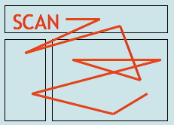

Reading strategies and skills
Recognise high frequency and other key language
Use cognates and near cognates to work out meaning
Use context to work out meaning
Use skimming to get the overall idea
Use scanning to find specific details
Deduce and infer meaning from clues
Use grammatical clues to work out meaning and especially tenses.

Slide 58
Synonyms / synonymous phrases = words and phrases that suggest the same idea or share an association.
A
B
C
D
asignaturas | pasatiempos | dieta | relaciones
exámenes | reglas | planes | tareas domésticas
E
F
G
H
1 Cuando termine el bachillerato, espero ir a la universidad.
2 Nunca como carne, porque prefiero comer sólo verduras.
3 Quiero sacar buenas notas y tener éxito en el colegio.
4 Se me dan bien en ciencias y en idiomas.
5 Después del colegio, me encanta leer.
6 A menuo ayudo en casa; plancho la ropa y pongo la mesa.
7 No se permite llegar tarde al colegio.
8 No me llevo bien con mi hermano porque es muy molesto.
1 normas
2 pruebas
3 régimen
4 intenciones
5 actividades de ocio
6 amistades
7 trabajos
8 materias

Slide 59
ANSWERS
Synonyms / synonymous phrases = words and phrases that suggest the same idea or share an association.
A
B
C
D
asignaturas | pasatiempos | dieta | relaciones
exámenes | reglas | planes | tareas domésticas
4
5
2
8
E
F
G
H
3
7
1
6
F
1 Cuando termine el bachillerato, espero ir a la universidad.
2 Nunca como carne, porque prefiero comer sólo verduras.
3 Quiero sacar buenas notas y tener éxito en el colegio.
4 Se me dan bien en ciencias y en idiomas.
5 Después del colegio, me encanta leer.
6 A menuo ayudo en casa; plancho la ropa y pongo la mesa.
7 No se permite llegar tarde al colegio.
8 No me llevo bien con mi hermano porque es muy molesto.
1 normas
2 pruebas
3 régimen
4 intenciones
5 actividades de ocio
6 amistades
7 trabajos
8 materias
E
C
G
B
D
H
A

Slide 60

Distractors = additional pieces of information that tempt you to jump to the wrong conclusion. They often come before the information you really need.
Example:
Question: “When is the market open?”
Text: “El mercado está abierto todos los días salvo el martes.”
If you don’t know the word “salvo” or don’t read carefully you might think the answer is either “every day” (todos los días) or “Tuesday” (martes). However, if you note the word “salvo” you will be able to give the correct answer of “every day except Tuesday”. Other words for ‘except’ in this context include ‘menos’, ‘excepto’, ‘con la excepción de’ and ‘aparte de’.

Slide 61
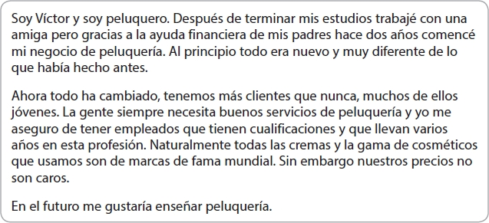

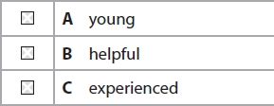

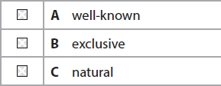

Q2. A new business
Read the following article. Put a cross in the correct box.
(ii) The business has...
(iii) Everyone that works with him is...
Example: Víctor is a...
(iv) The products used are...
(i) He works for...
(Total for question = 4 marks)

Slide 62
ANSWERS
Q2. A new business
Read the following article. Put a cross in the correct box.
(ii) The business has...
X
(iii) Everyone that works with him is...
X
Example: Víctor is a...
(iv) The products used are...
X
(i) He works for...
X
(Total for question = 4 marks)

Slide 63


TENSES: Overlap questions often test students’ ability to differentiate between three time frames.
To get these questions right, make sure you:
1) read the tense of the question VERY CAREFULLY
2) use time phrase clues
3) pay close attention to the verb forms
Question: “Who has recently been swimming?”
Ania: Mis amigos y yo nadamos ayer.
Ignacio: Nunca hago natación.
Elena: Vamos a ir a la piscina mañana.

Slide 64
Past | Present | Future
compré
bailo
volveré
estudiaba
vamos
irá
tenía
tiene
tendré
había
hago
estaré
estaba
trabaja
trabajaré
hacía
estudio
compraré
fui
voy
iré
hice
trabajé
estudié
fuimos
volveré | compré | bailo | irá | vamos
estudiaba | tenía | tiene | tendré | había
estaré | estaba | hacía | fui | hice
hago | trabaja | trabajé | trabajaré | compraré
estudio | estudié | iré | voy | fuimos

Slide 65

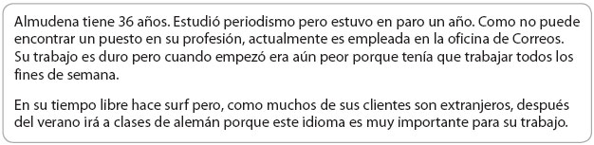
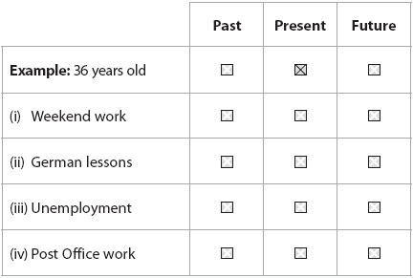
Q7. Almudena Serrano
Read about Almudena's life
What happened before, what happens now, what will happen in the future? Put a cross in the four correct boxes.
(Total for question = 4 marks)

Slide 66
Q7. Almudena Serrano
Read about Almudena's life
ANSWERS
What happened before, what happens now, what will happen in the future? Put a cross in the four correct boxes.
X
X
X
X
(Total for question = 4 marks)

Slide 67
Get real!
Ohne Musik wäre das Leben ein Irrtum.
Friedrich Nietzsche, (Philosoph) 1844 – 1900
Vivre sans aimer n'est pas proprement vivre.
Molière ; La princesse d'Élide, 2, 1 (1664)
Using the genuine article and other authentic resources in the languages classroom
Notes:
Exploring the challenge of the new GCSE reading examinations
Authentic sources and resources for KS3 and KS4
Exploitation routines for busy teachers

Slide 68
More routines for exploiting texts

Slide 69
Listening and responding
- to key sounds / phonics
- to individual words
- to meaning
- to mood / emotions
Reading and responding
- read aloud for pronunciation / fluency
- de-coding of words / idiom / meaning behind the word
- grammatical focus
- comparison of two texts – sounds / words / imagery / rhymes / rhythm / style
Speaking and Writing - responses
Memory – individual words / phrases
Memory – whole text
Memory → spoken performance
Re-writing – individual words / substitution
Re-writing – different ending / different point of view / similar piece in the style of
Creating in a new genre – a dialogue / a letter / a diary entry / narrative / rap
Notes:
Introduction to the Textploitation proforma
Here is a suggested set of purposes that the reading of / listening to a text (of whatever kind) might involve.
The precise activities (to be filled in on the RHS) will change according to each text. Not every resource will lend itself to every activity. Not every activity will fit the learning objectives of the class.
So each learning sequence planned around a specific text will be unique and it will be appropriate to differentiate the approach to each resource, depending on the age / ability / interest of the learners.

Slide 70
Deux comptines
1 Allô ! Monsieur le docteur ?
2 Venez vite, j’ai mal au coeur,
3 j’ai trop mangé de pizza
4 et bien trop de chocolat.
5 Je suis vraiment un gourmand,
6 je le comprends maintenant.
7 Désormais moins de bonbons
8 entreront dans ma maison.
désormais = from now on
1 Mon ami Olivier
2 a un peu mal au pied.
3 Hier, il est tombé
4 en bas de l’escalier.
5 Il a beaucoup pleuré,
6 sa maman l’a soigné :
7 - Pauvre, pauvre Olivier,
8 et pauvre petit pied.
http://www.pearsonschoolsandfecolleges.co.uk/Secondary/ModernLanguages/GlobalPages/KS3-MFL-toolkits/KS3-French,-German-and-Spanish-toolkits-by-Rachel-Hawkes.aspx

Slide 71
Listening and responding
- to key sounds / phonics | Students have the eight lines of the first comptine on different pieces of paper. They have to create four rhyming couplets. (Lines 5-8 could be paired different ways, of course, but it is useful for students to discover this for themselves.) The teacher then reads the comptine aloud and the student check the order / re-order the lines correctly.
- to individual words | Students categorise the words in the poem by the sound of the final syllable.
- to meaning | Students draw a small picture to represent each line. E.g. doctor, heart, pizza, chocolat, big stomach, thoughtful expression, sweet with cross over the top, house door with cross over the top.
- to mood / emotions
Reading and responding
- read aloud for pronunciation / fluency | In pairs. One student reads the poem aloud and the other student places the pictures down in order.
- de-coding of words / idiom / meaning behind the word | Students read the following descriptors and assign them to lines of the poem: 1 la résolution [2] 2 le problème 3 la confession 4 la cause [2] 5 la compréhension 6 l’appel au médecin
- grammatical focus | Tenses 1. Students allocate a time frame to each rhyming couplet (i.e 1-2 present, 3-4 past, 5-6 present, 7-8 future).
- comparison of two texts | A comparison with the second comptine can be made in terms of: 1) rhyming sounds 2) use of tenses 3) the descriptors used to analyse the content of the first comptine. i.e. students are asked to identify which of these are also present in the second poem.
Notes:
This is small on the screen, but delegates have this as Handout 4.

Slide 72
Speaking and Writing - responses
Memory – individual words / phrases | Several gapped versions of the text can be presented to progress its memorisation, culminating in the use of one picture only for each line.
Memory – whole text | Students recall the whole text from the pictures alone.
Memory → spoken performance | Students could role play the poem as it is or their adapted versions, which include the doctor’s lines, too, which will make it more of a conversation than a poem recitation.
Re-writing – individual words / substitution | Students change the following parts of the text to create a different problem story. 1. Line 2 – part of the body that hurts 2. Lines 3 and 4 – the actions in the past that have caused this 3. Line 5 – a word to describe what type of person (e.g. sports addict) 5. Lines 7 and 8 – a resolution to improve the situation in the future.
Re-writing – different ending / different point of view / similar piece in the style of | Students add in the role of the doctor, giving him/her lines before each of the pairs of rhyming couplets. The level of support given here can vary, as appropriate to the level of the class. Possible ideas could include: Bonjour. C’est quoi le problème? Qu’est-que vous avez fait hier? Mais pourquoi? Alors, il faut manger sainement. Il faut manger plus de fruits et de légumes et il faut éviter les bonbons.
Creating in a new genre – a dialogue / a letter / a diary entry / narrative / rap | 1. Students create and perform their adapted work as a role play dialogue. 2. Students write the poem differently as an entry on a magazine problem page, and invent the response from a medical expert.
http://www.pearsonschoolsandfecolleges.co.uk/Secondary/ModernLanguages/GlobalPages/KS3-MFL-toolkits/KS3-French,-German-and-Spanish-toolkits-by-Rachel-Hawkes.aspx

